Slide 1
Δημιουργία Web Εφαρμογών Για Απεικόνιση Βάσεων Δεδομένων
Πασχάλης Γεώργιος

Slide 2
Εισαγωγή
Ζούμε σε μια online εποχή όπου τα περισσότερα γίνωνται με τη χρήση Η/Υ.
Με την διάδοση του internet έχουν δημιουργηθεί νέες τεχνολογίες και ανάγκες όπως π.χ. ενημέρωσης,αγορών πληρωμών κτλ.
Πάνω στην ενημέρωση στηρίζεται αυτή η εργασία καθώς δίνει την δυνατότητα σε ένα χρήστη να ενημερωθεί για τις ικανότητες 15 καρτών γραφικών.

Slide 3
Web Applications
Μια web εφαρμογή κατά ορισμό είναι μια εφαρμογή που στηρίζεται στο client-server μοντέλο.
Πιο απλά είναι μια εφαρμογή που έχει μια αποθήκη δεδομένων(server) της οποίας αποθήκης τα δεδομένα εμείς μπορούμε να τα δούμε με μια εφαρμογή.
με τον client να τρέχει σε ένα web browser.
  όπως τα γνωστά firefox,chrome κ.α.

Slide 4
Web Applications
Σε ποιες ανάγκες χρηστών όμως μπορεί να απευθύνεται μια τέτοια εφαρμογή;
Πρακτικά σε οποιαδήποτε ανάγκη έχει ο χρήστης όπως πληροφόρηση,ψυχαγωγία και επικοινωνία.
Άλλες ανάγκες μπορεί να είναι διάφορες αγοραπωλησίες που θα γίνουν από τον χρήστη σε ένα ηλεκτρονικό κατάστημα(e-shop) αλλά και συναλλαγές.

Slide 5
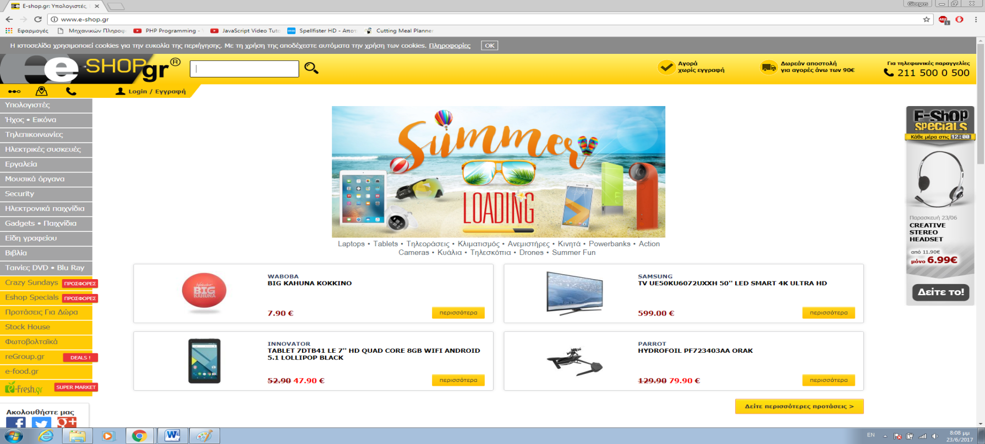
Παράδειγμα Web Εφαρμογής

Slide 6
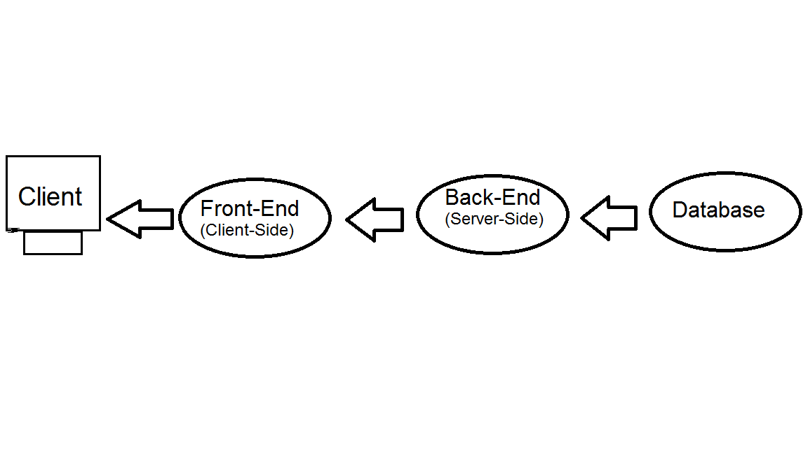
Δημιουργία Web Εφαρμογών
Πως όμως γίνεται εμείς να μπορούμε μέσα απο τον browser μας να μπούμε σε μια εφαρμογή σε κάποιον server και να εμφανίσουμε τα στοιχεία που θέλουμε να δούμε; Μια web εφαρμογή μπορεί να χωριστεί σε τέσσερα επιμερούς στοιχεία.Στην παρακάτω εικόνα μπορούμε να τα δούμε.

Slide 7
Δημιουργία Web Εφαρμογών
Front-End είναι το κομμάτι της εφαρμογής που είναι υπεύθυνο για τα τελικά αποτελέσματα που βλέπει ο χρήστης(Client)
Back-End είναι το κομμάτι που ευθύνεται για την πρόσβαση στη βάση(Database) μας.
Τόσο το front όσο και το back-end είναι γραμμένα σε μία προγραμματιστική γλώσσσα.Κατά κύριο λόγο το front-end είναι γραμμένο σε javascript ενώ το back-end έχει επιλογές όπως C++,PHP,Java,C#,Javascript…
Συνοψίζοντας χρειαζόμαστε:
Πρόγραμμα διαχείρισης βάσεων(SQL Server,MYSQL,Oracle)
Μια γλώσσα σεναρίων(scripting language) όπως η PHP που μας επιτρέπει τον έλενχο της εφαρμογής μας.
Έναν μηχανισμό για να προσδιορίσουμε το στυλ της σελίδας μας(CSS,HTML).

Slide 8
Ανάλυση Web Εφαρμογών(Database)
Με τον όρο βάση δεδομένων εννοείται μία συλλογή από συστηματικά μορφοποιημένα σχετιζόμενα δεδομένα στα οποία είναι δυνατή η ανάκτηση δεδομένων μέσω αναζήτησης κατ' απαίτηση(Wikipedia).

Slide 9
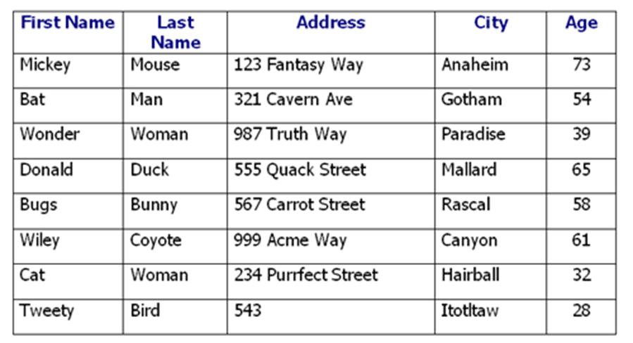
Ανάλυση Web Εφαρμογών(Database)

Slide 10
Ανάλυση Web Εφαρμογών(Database)
Που μπορεί να χρησιμοποιηθεί μια βάση δεδομένων;
Πρακτικά οπουδήποτε χρειάζεται να αποθηκεύσουμε διάφορα στοιχεία.
  Σε μια επιχείρηση αλλά και
  κάποιος με τις κατάλληλες γνώσεις μπορεί να δημιουργήσει και να χρησιμοποιήσει μια βάση δεδομένων.

Slide 11
Ανάλυση Web Εφαρμογών(Database)
DBMS(DataBase Management System) που λόγο της στενής σχέσης βάσης δεδομένων και DBMS όταν ανεφερόμαστε στον όρο βάση δεδομένων συχνά εννοούμε και το DBMS μαζί.
Κυριότερες λειτουργίες ενός DBMS είναι
  η δημιουργία της βάσης μας,η πρόσβαση σε αυτή καθώς και η είσοδος,αλλαγή,διαγραφή των στοιχείων της.
  Άλλες λειτουργίες είναι οι διαχειριστηκές λειτουργίες όπως να ορίσουμε τα δικαιώματα των χρηστών που έχουν πρόσβαση στη βάση.

Slide 12
DBMS(SQL)
Τι είναι η SQL; Είναι είναι η γλώσσα που θεωρείται standard από το ANSI(American National Standards Institute)
Υπάρχουν διάφορες εκδόσεις της SQL
  Όλες υπακούουν στα ANSI Standard
  Υποστηρίζουν όλες τις βασικές εντολές όπως insert,select,delete,where.

Slide 13
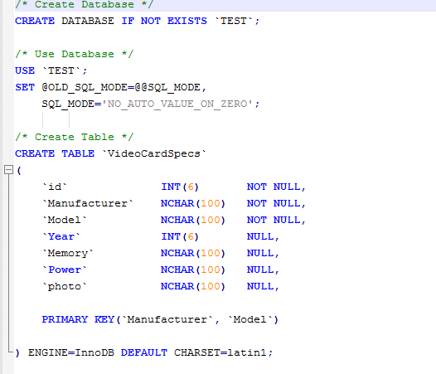
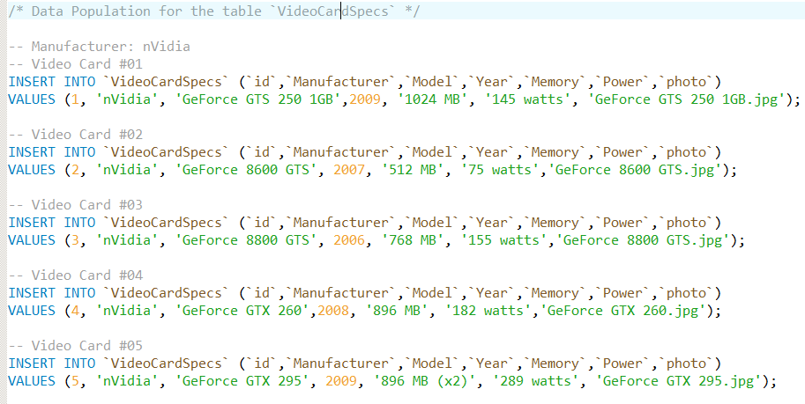
DBMS(SQL)

Slide 14
PHP
H PHP είναι μια γλώσσα που χρησιμοποιείται κυρίως για την server-side κωδικοποίηση
Μπορεί να χρησιμοποιηθεί και για γενική χρήση.
Freeware που μπορεί να χρησιμοποιηθεί σχεδόν παντού(web servers,πλατφόρμες.)
Δεν είναι case sensitive όμως τα ονόματα των μεταβλητών της είναι.Δεν χρειάζεται δηλώση τύπων.

Slide 15
PHP
Ένας κώδικας σε PHP μπορεί να εμφωλευτεί οπουδήποτε σε έναν κώδικα και η μορφή του είναι:
<?php
PHP κώδικας
?>
Όλες οι μεταβλητές δηλώνονται με $ και θα πρέπει το όνομα τους να ξεκινάει με γράμμα αλλά να περιέχει μόνο αλφαριθμητικά σύμβολα και _.
$tx_t = "Hello";
Για εμφάνιση δεδομένων υπάρχει η δήλωση echo:
<?php
$txt = "Giorgou";
echo "Ergasia " . $txt . ;
?>
Όσων αφορά τις συναρτήσεις η PHP έχει πάνω από 1000 built-in συναρτήσεις:
function sum($x, $y) {
$z = $x + $y;
return $z;}

Slide 16
Javascript
Υπεύθυνη για την ‘συμπεριφορά’ μιας σελίδας(Ajax).
Υποστήριξη απο όλους τους web browsers χωρίς την ανάγκη για plug-ins.
Αρχικά είχε δημιουργηθεί για την υποστήριξη των εντολών του χρήστη(browser)
Αργότερα μπόρεσε να χρησιμοποιηθεί και σαν server-side εφαρμογή σε web server και βάσεις δεδομένων αλλά και σε προγράμματα όπως word processors και pdf.
Οι μεταβλητές στην JS είναι case sensitive και ξεκινάνε με γράμμα ή _ (ΟΧΙ αριθμό).

Slide 17
Javascript
Η JS μπορεί να αλλάξει τόσο στοιχεία της HTML όσο και της CSS με εντολές όπως με τη χρήση της μεθόδου getelementbyid() η οποία μέθοδος βρίσκει ένα στοιχείο και μετά μπορεί να γίνει μια ανάθεση σε αυτό το στοιχείο.
Document.getElementById("χ").innerHTML = "JavaScript";
  Εδώ θα βρεθεί το αρχείο της HTML με id=x και θα αλλαχτεί το περιεχόμενο του με την λέξη JavaScript.
Document.getElementById("x").style.fontSize = "25px";
  Εδώ θα αλλαχτεί το στύλ της εμφάνισης του στοιχείου με id=x και θα θα εμφανίζεται σαν 25 pixels.

Slide 18
Τεχνικό Μέρος(Microsoft)
Η Microsoft αποτελεί έναν από τους πιο σημαντικούς Software Vendors για την ανάπτυξη λογισμικού σε διάφορα Application Platforms
  Desktop, Mobile και Web Platform.
Για την ανάπτυξη λογισμικού σε Web Platform χρησιμοποιούνται τεχνολογίες όπως
  ASP.NET WEB Forms(στοιχείο του visual studio(open-source πλαίσιο server + σελίδες που απαιτούν τη χρήση browser))
  σαν γλώσσα προγραμματισμού η C#.NET
  Για την αποθήκευση των δεδομένων σε συστήματα βάσεων δεδομένων ο Microsoft SQL Server.

Slide 19
Τεχνικό Μέρος(Microsoft)
Για την εφαρμογή που πραγματεύεται η εργασία αρχικά θα πρέπει να δημιουργήσουμε στον SQL Server μια βάση δεδομένων με τα στοιχεία που θέλουμε(στην περίπτωση μας 15 κάρτες γραφικών).
Για την τεχνική υλοποίηση της εφαρμογής χρησιμοποιήθηκε το Microsoft Visual Studio που είναι ένα integrated development environment(IDE) δηλαδή μια εφαρμογή που επιτρέπει σε έναν προγραμματιστή την ανάπτυξη λογισμικού.
Μιά τέτοια εφαρμογή συνήθως περιέχει
  source code editor(εργαλείο για συγγραφή κώδικα)
  κάποια build automation tools(εργαλεία για την αυτοματοποιημένη δημιουργία λογισμικού)
  debugger(πρόγραμμα για την δοκιμή και αποσφαλμάτωση προγραμματων).

Slide 20
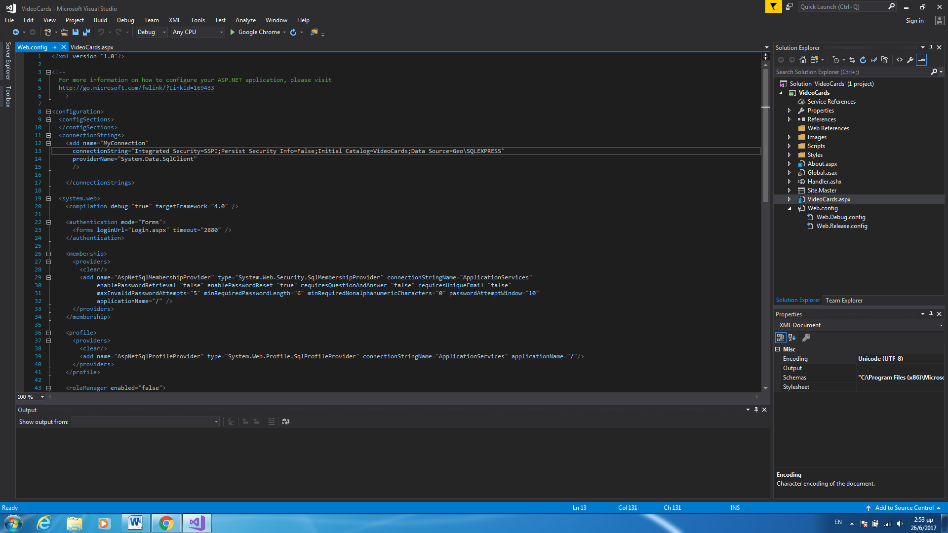
Τεχνικό Μέρος(Microsoft Visual Studio)

Slide 21
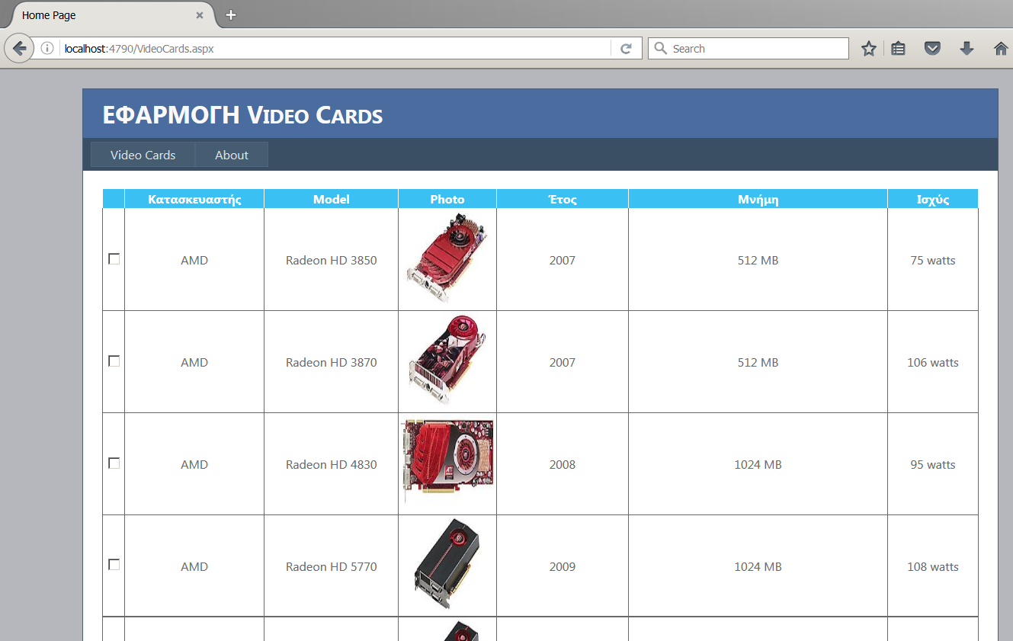
Τεχνικό Μέρος(Microsoft Visual Studio)

Slide 22
Τεχνικό Μέρος(XAMPP)
Το XAMPP είναι μία δωρεάν open source,cross platform εφαρμογή που έχει δημιουργηθεί από την Apache Friends και κυρίως αποτελείται απο
  Apache HTTP Server(web server που έχει εδραιωθεί ως ο πιο γνωστός και εξυπηρετεί το 46% των ενεργών ιστιοσελιδών)
  MariaDB(λογισμικό βάσεων που έχει δημιουργηθεί πάνω στον κώδικα της MYSQL και ως αποτέλεσμα έχει συμβατότητα με την MYSQL)
  interpreters(προγράμματα που εκτελούν οδηγίες γραμμένες σε προγραμμματιστική γλώσσα γραμμένα σε γλώσσα PHP όσων αφορά το XAMPP).
To XAMPP είναι ένα ‘ελαφρύ’,εύχρηστο και απλό στην χρήση για έναν προγραμματιστή λογισμικό που του επιτρέπει τη δημιουργία ενός τοπικού web server για σκοπούς όπως η δοκιμή διαφόρων εργασιών και ο έλεγχος διαφόρων αντικειμένων όπως π.χ. μια βάση SQL.
Το XAMPP όσων αφορά την εγκατάστασή του είναι πολύ εύκολο καθώς απλά κατεβάζουμε απο το apachefriends.org ένα .exe αρχείο και μέσα σε λίγα λεπτά έχει εγκατασταθεί πλήρως στον υπολογιστή οτιδήποτε χρειάζεται για να τρέξει σωστά η εφαρμογή όπως ο apache server και η MySQL.

Slide 23
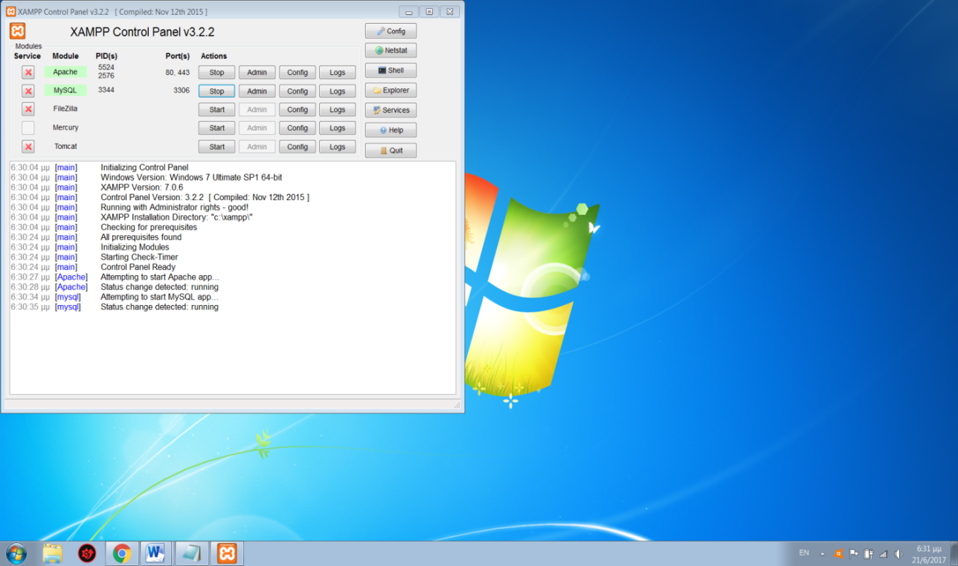
Τεχνικό Μέρος(XAMPP)

Slide 24
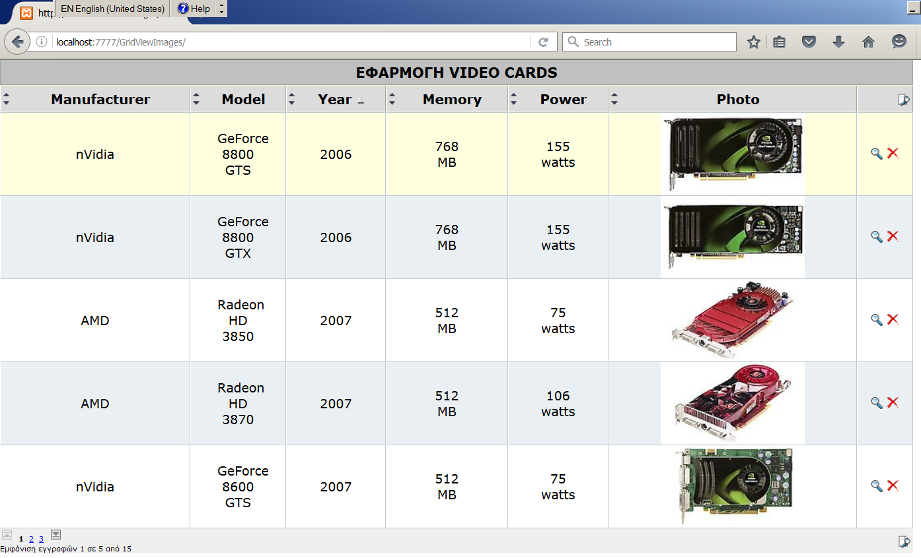
Τεχνικό Μέρος(XAMPP)

Slide 25
Σύγκριση Web Εφαρμογών
1 – Κόστος
2 – Ανάγκες εφαρμογών
3 – Cross Platform
4 – Ασφάλεια
5 – Εξέλιξη και Ενημερώσεις
6 – Γλώσσες Προγραμματισμού
7 – Βάσεις Δεδομένων

Slide 26
Σύγκριση Web Εφαρμογών(Θέση)
                Software Vendor(Microsoft)
Η επιλογή Software Vendor αποτελεί την ιδανική λύση για ανάπτυξη εφαρμογών με απαιτήσεις και υψηλές λειτουργικές προδιαγραφές.
Μειονέκτημα αποτελεί το κόστος σχετικά με τεχνολογίες και Platforms εγκατάστασης των Web Applications (λειτουργικά συστήματα, Hosting)
Πλεονέκτημα ότι οι Software Vendors συνεχώς εξελίσσουν τα προϊόντα ανάπτυξης με γνώμονα τις σύγχρονες απαιτήσεις του Software Development.

Slide 27
Σύγκριση Web Εφαρμογών(Θέση)
                Open-Source(XAMPP)
Από την άλλη η επιλογή Open Source Platform (XAMP) αποτελεί μια αξιόπιστη λύση για εφαρμογές με όχι ιδιαίτερες απαιτήσεις.
Μειονέκτημα αποτελεί η όχι ανταγωνιστική εξέλιξη των προϊόντων σε σχέση με τους Software Vendors
Πλεονέκτημα το χαμηλό κόστος σχετικά με τεχνολογίες και Platforms εγκατάστασης των Web Applications (λειτουργικά συστήματα, Hosting).

